Slide 1
«Гимназия №2 г. Владивостока»
Муниципальное бюджетное общеобразовательное учреждение

Slide 2
ЦЕННОСТНОЕ ПРЕДЛОЖЕНИЕ
Специализированные классы (академические и индустриальные партнёры)
Особый уклад и дух Гимназии №2
ОТНОШЕНИЯ
Сотрудничество
Поддержка
Диалог
Уважение
Открытость
ПОЗИЦИЯ
Быть на шаг впереди: создание условий для развития возможностей
ВЫРАЖЕНИЕ
Герб
Гимн
Флаг
Логотип
Форма
«…Здесь раскрывается в каждом ЗВЕЗДА!...»
(гимн Гимназии №2)
Возможности СЕГОДНЯ,
чтобы изменить ЗАВТРА.
ИНДИВИДУАЛЬНОСТЬ
Инновационная
Современная
Мотивирующая
МИССИЯ И ВИДЕНИЕ
Создание условий для достижения успеха
обеспечение фундамента образования для дальнейшего развития
КУЛЬТУРА
Сохранение традиций и ритуалов (посвящение в гимназисты, фестивали «Многонациональное Приморье», «Лидер», благотворительные ярмарки, патронаж учреждений социального обслуживания)
БЫТЬ ПРИМЕРОМ В СФЕРЕ ОБРАЗОВАНИЯ
КОМПЕТЕНЦИИ
Опытный педагогический состав
Безопасность
Развитая инфраструктура
Преемственность поколений

Slide 3
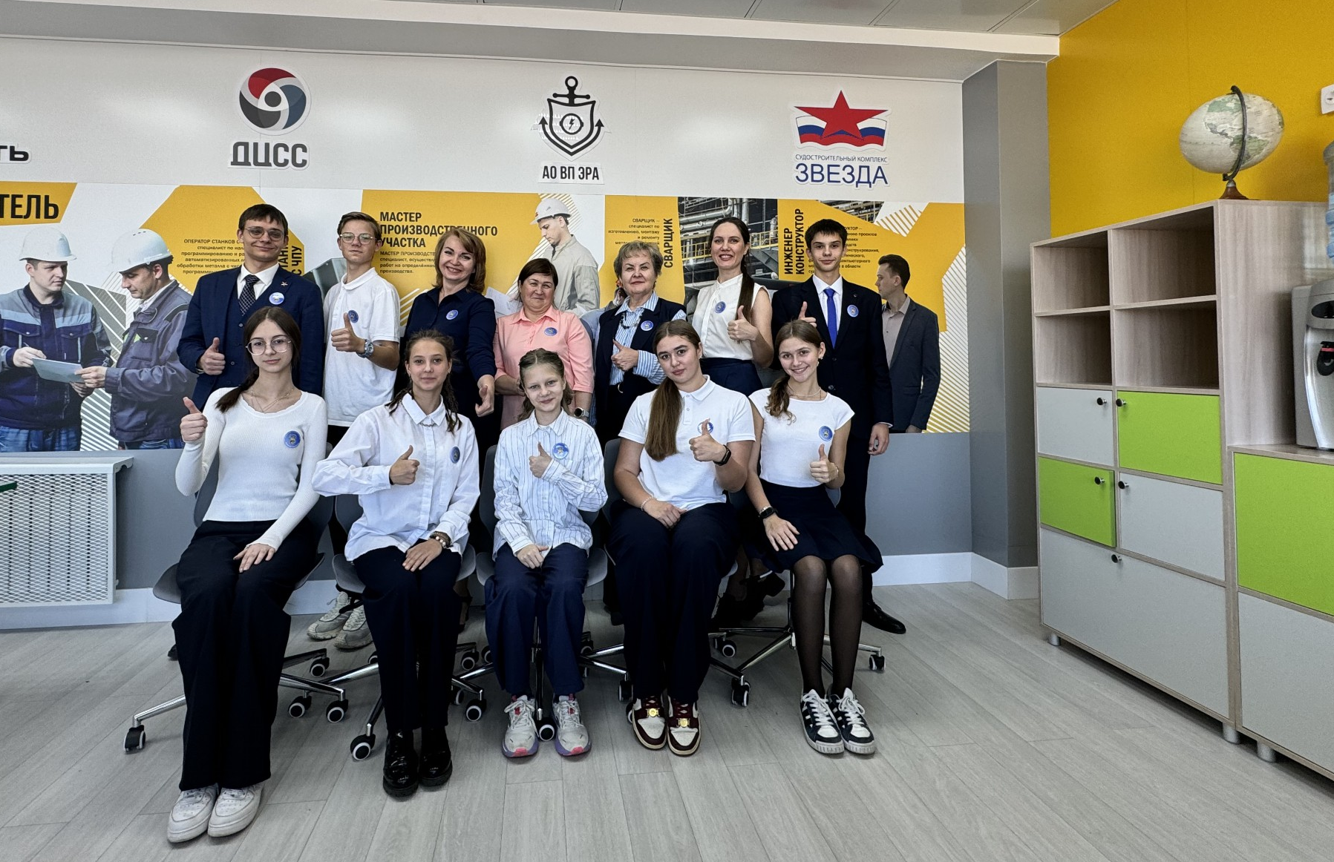
Муниципальное бюджетное общеобразовательное учреждение
«Гимназия №2 г. Владивостока»

